Slide 1
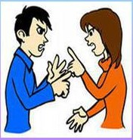

Конфликты и пути их решения

Slide 2
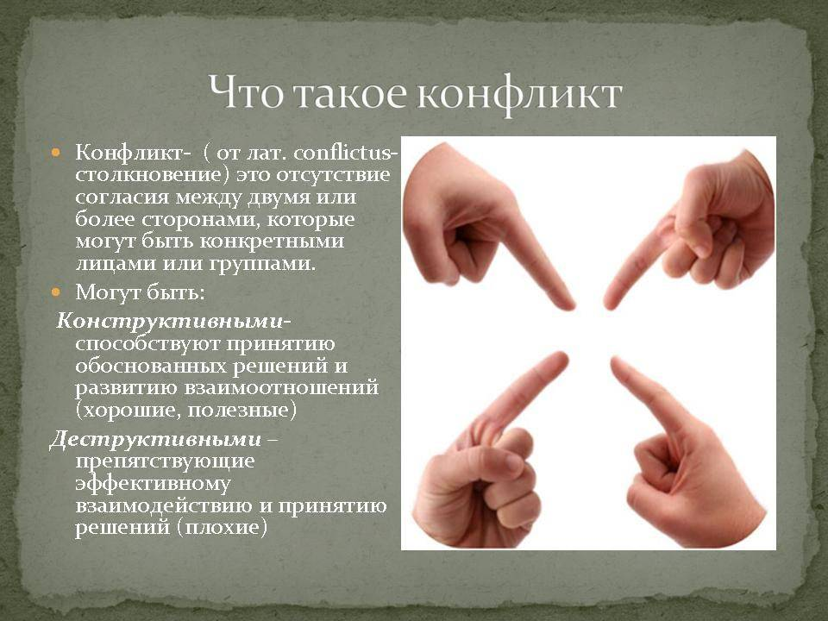

Slide 3
Конфликт – это всегда противоборство субъектов социального взаимодействия, которое характеризуется нанесением взаимного ущерба (морального, материального, физического, психологического и т.п.). Основу конфликтных ситуаций в группе между отдельными людьми составляет столкновение между противоположно направленными интересами, мнениями, целями, различными представлениями о способе их достижения. Межличностные конфликты для субъектов конфликтного взаимодействия являются своеобразным «полигоном» проверки характеров, темпераментов, проявления способностей, интеллекта, воли и других индивидуально-психологических особенностей. Межличностные конфликты отличаются высокой эмоциональностью и охватом практически всех сторон отношений между конфликтующими субъектами. Интеллектуальные реакции в конфликте развиваются в скоростном режиме.

Slide 4
Виды конфликтов:
Внутриличностный конфликт вызывается различными психологическими факторами внутреннего мира личности: несовместимыми потребностями, интересами, желаниями, чувствами, ценностями, мотивами и т.п. В зависимости от того, какие внутренние стороны личности вступают в конфликт, выделяют следующие его формы: мотивационный, нравственный, нереализованного желания, ролевой, адаптационный, неадекватной самооценки.
Межличностный конфликт – наиболее распространенная форма конфликта в организациях. Это, как правило, борьба за ограниченные ресурсы: материальные средства, вакантное место, рабочую силу, время использования оборудования или одобрение проекта. Каждый при этом считает, что в ресурсах нуждается именно он, а не кто-нибудь другой. Межличностный конфликт может также проявиться в столкновении различных типов характера, темперамента. Такие черты характера, как импульсивность, вспыльчивость, стремление доминировать, бесцеремонность в обращении и др., порождают напряженность в человеческих отношениях, и, в конечном счете, могут привести к конфликтам.

Slide 5
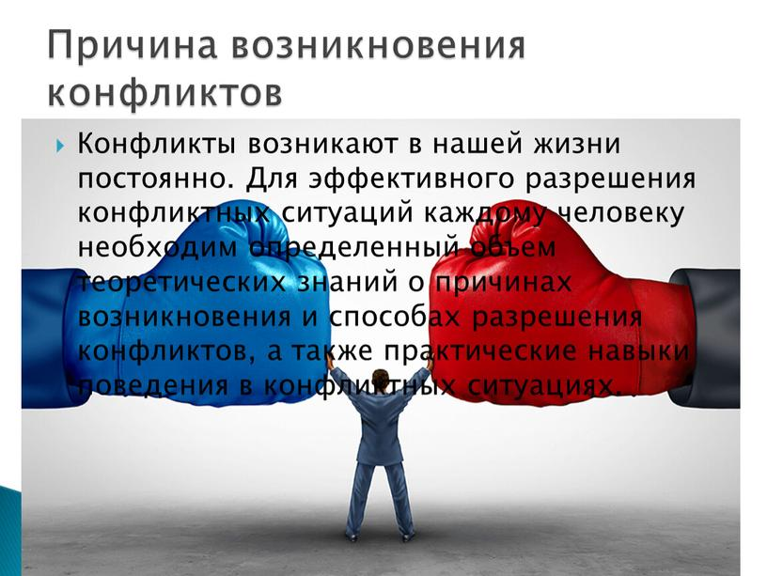

Slide 6
Правила поведения и методы снятия психологического напряжения в условиях конфликта:
Конструктивное разрешение конфликта зависит от следующих факторов: 1) Осознания, что оппоненту могут быть присущи эмоциональные срывы и это естественно.
2) Адекватности восприятия конфликта, то есть достаточно точной, не искаженной личными пристрастиями, оценки поступков, намерений, как противника, так и своих собственных.
3) Открытости и эффективности общения, т.е. готовности к всестороннему обсуждению проблем, когда участники честно высказывают свое понимание происходящего и пути выхода из конфликтной ситуации.
4) Создания атмосферы взаимного доверия и сотрудничества.
5) Умения проявлять выдержку, спокойствие, уравновешенность.

Slide 7
Поскольку конфликты часто порождают такое эмоциональное состояние, в котором трудно мыслить, делать выводы, подойти творчески к разрешению проблемы, то при разрешении конфликтной ситуации придерживайтесь следующих правил:
1. Помните, что в конфликте у человека доминирует не разум, а эмоции, что ведет к аффекту, когда сознание просто отключается, и человек не отвечает за свои слова и поступки, за которые впоследствии бывает обидно и неудобно. Поэтому из делового общения необходимо устранить суждения и оценки, ущемляющие достоинство собеседников, иронические замечания, высказываемые с чувством плохо скрытого превосходства или пренебрежения.
2. Стремитесь к уважительной манере разговора. Такие фразы, как: «Прошу извинить», «Буду очень признателен», «Если это вас не затруднит» – препятствуют формированию у оппонента внутреннего сопротивления, снимают отрицательные эмоции.
3. Стремитесь вести обсуждение не по поводу занимаемых сторонами позиций, а по существу проблемы, основываясь на объективных критериях. Старайтесь выслушать собеседника, так как умение слушать является одним из критериев коммуникабельности.
4. Придерживайтесь многоальтернативного подхода и, настаивая на своем предложении, не отвергайте предложение партнера, задав себе вопрос «Разве я никогда не ошибаюсь?» Постарайтесь взять оба предложения и посмотрите, какую сумму выгод и потерь они принесут в ближайшее время и потом.
5. Осознайте значимость разрешения конфликта для себя, задав вопрос «Что будет, если выход не будет найден?» Это позволит перенести центр тяжести с отношений на проблему.

Slide 8
6. Если вы и ваш собеседник раздражены и агрессивны, то необходимо снизить внутреннее напряжение, «выпустить пар». Но разрядиться на окружающих – это не выход, а выходка. Но если уж так получилось, что потеряли контроль над собой, попытайтесь сделать единственное: успокойтесь сами, а не требуйте этого от партнера. Избегайте констатации отрицательных эмоциональных состояний партнера. Замечено, что тон собственного голоса полезно понижать в той степени, в какой собеседник переходит на высокие ноты – так выигран не один спор.
7. Ориентируйтесь на положительное, лучшее в человеке. Тогда вы обязываете и его быть лучше.
8. Предложите собеседнику встать на ваше место и спросите: «Если бы вы были на моем месте, то что бы вы сделали?» Это снимает критический настрой и переключает собеседника с эмоций на осмысление ситуации.
9. Не преувеличивайте свои заслуги и не демонстрируйте знаки превосходства. Не обвиняйте и не приписывайте только партнеру ответственность за возникшую ситуацию.
10. Независимо от результатов разрешения противоречий старайтесь не разрушить отношения.

Slide 9
Методы, позволяющие снять напряжение:
1. «Переключения» на другой вид деятельности – связан с двигательной активностью, требующей физического напряжения, благодаря которой сжигается адреналин. Так, если находитесь на работе, займитесь любым видом деятельности: переберите бумаги; полейте цветы; заварите чай; переставьте стол; пройдите несколько раз в быстром темпе по коридору; зайдите в туалетную комнату и подержите 4-5 минут руки под водой; подойдите к окну и посмотрите на небо, деревья. Если же находитесь дома, то постарайтесь выйти на улицу и побегать или походить в быстром темпе 10-15 минут; примите контрастный душ; перемойте скопившуюся посуду. Постарайтесь практиковать данный метод как можно чаще в те моменты, когда чувствуете, что теряете самоконтроль. Тогда данный способ войдет у вас в привычку. Кроме того, постарайтесь хотя бы раз в неделю заниматься делом, которое вас радует, успокаивает и приносит удовлетворение.
2. «Визуализации» – мысленно выразите свои чувства и переживания человеку, который вызвал негативную реакцию. Он приемлем тогда, когда не можете излить свое раздражение, например, на руководителя или если предполагаете, что ваш гнев только ухудшит и без того напряженную ситуацию. В результате добьетесь освобождения от гнева, ничем при этом не рискуя.

Slide 10
3. «Заземление» – представьте: гнев входит в вас от оппонента как пучок отрицательной энергии. Затем представьте себе, как эта энергия опускается в ноги и свободно уходит в землю.
4. «Уменьшение оппонента в росте» – представьте себе, что в ходе общения ваш оппонент настолько уменьшается в росте, что превращается в комок грязи, на который можете наступить, а голос его при этом становится все слабее и слабее. В результате он покажется менее значительным и влиятельным.
5. «Настроение» – возьмите цветные фломастеры или карандаши и расслабленной левой рукой начните рисовать любой рисунок: линии, пятна, фигуры и т.п. Постарайтесь полностью погрузиться в свои переживания, т.е. выбрать и провести линии в соответствии со своим настроением, как бы материализуя на бумаге свои переживания. Зарисовав весь лист бумаги, переверните его и на обратной стороне напишите 8-10 слов, отражающих ваше настроение (переживание). Пишите те слова, которые первыми приходят в голову, долго не думая. Затем еще раз посмотрите на рисунок, как бы заново переживая свое состояние, перечитайте слова и энергично, с удовольствием разорвите его. Скомкайте изорванные куски листа и вбросьте их в мусорное ведро. Вместе с выброшенным рисунком вы избавляетесь от плохого настроения и обретаете успокоение.

Slide 11
6. «Внутренний луч» – можно использовать на начальной стадии раздражения, когда происходит нарушение самоконтроля, исчезает психологический контакт в общении, появляется отчуждение. Для его выполнения необходимо расслабиться и представить следующие картинки. В верхней части головы возникает светлый луч, который движется сверху вниз и медленно освещает лицо, шею, плечи, руки теплым, ровным и приятным светом. По мере движения луча разглаживаются морщины, исчезает напряжение в области затылка, ослабляются складки на лбу, «опадают» брови, «охлаждаются» глаза, ослабляются зажимы в углах губ, опускаются плечи, освобождаются шея и грудь. Светлый внутренний луч создает внешность нового спокойного, уверенного и благополучного человека.
7. «Мой дом» («моя комната»). Для его реализации необходимо сесть, расслабиться и начать строить в воображении свой любимый дом или комнату с видом на речку, озеро, лес или куда-то еще. Обставьте его, как вы хотите, представьте свое кресло, любимое место в нем. Запомните его и мысленно уходите в него отдыхать в любое время в течение дня. Побудьте в нем 5-7 минут, и вы ощутите прилив сил.

Slide 12
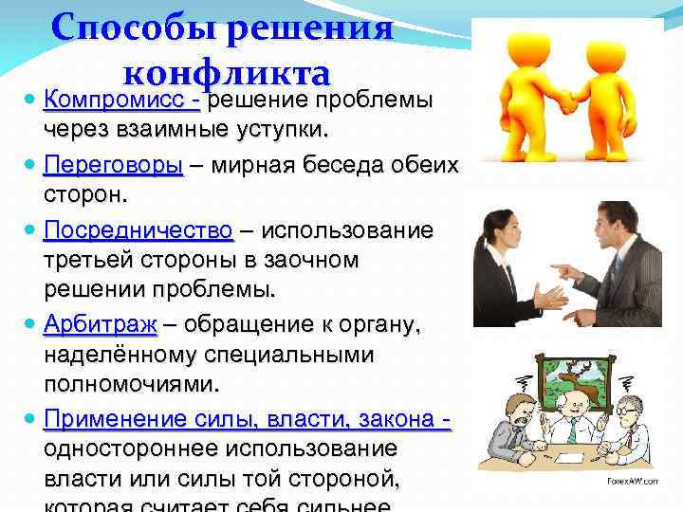

Slide 13
Спасибо за внимание!

